Slide 1
Загадки о животных леса.
Государственное бюджетное дошкольное образовательное учреждение детский сад №41 Красногвардейского района Санкт-Петербурга.
Воспитатель старшей группы
Фатеева Валентина Васильевна

Slide 2
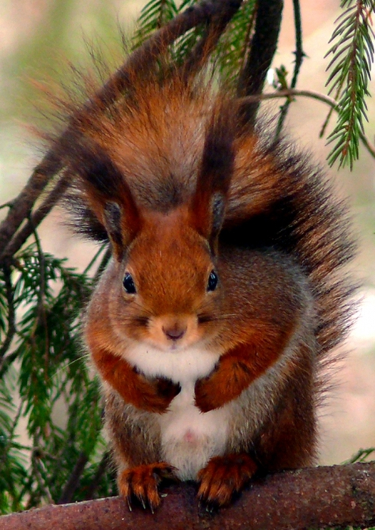
Хожу в пушистой шубе,
Живу в густом лесу.
В дупле на старом дубе
Орешки я грызу.

Slide 3
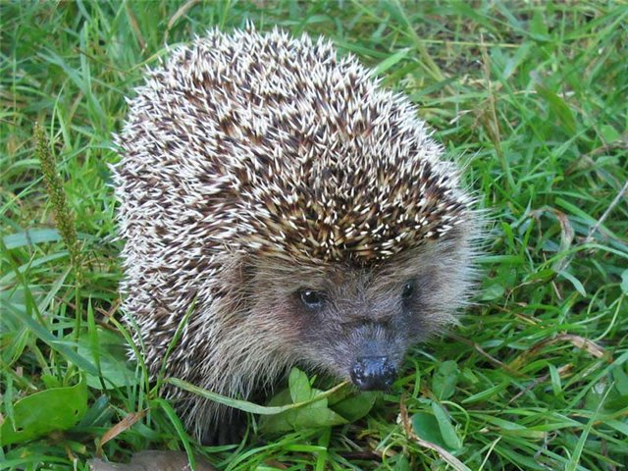
Из иголок колобок.
Кто свернулся здесь в клубок?
Не поймёшь, где хвост, где носик,
На спине продукты носит.
В общем, сразу не поймёшь.
Кто же это всё же?

Slide 4
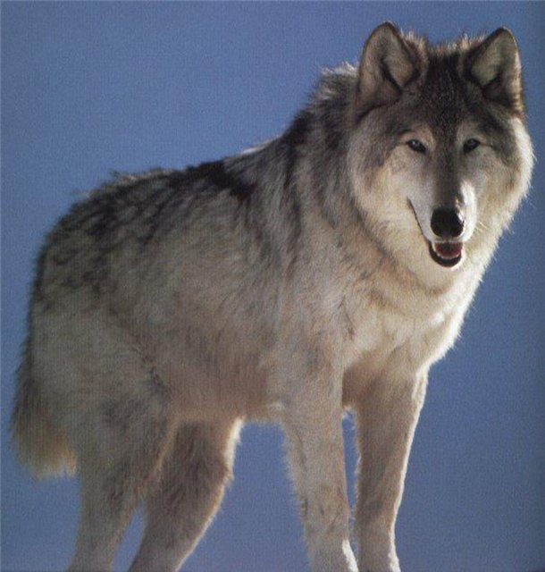
В стае серый, словно тень,
Рыщет по лесу. Лишь день
Тихо склонится к закату,
Он начнёт петь серенаду!
Разлетится песнь как вести! -
Вмиг замрёт вся жизнь на месте:
Заяц в поле не бежит -
Под кустом сидит, дрожит!
И олень, и даже мыши
Ночь не спят, коль с ветром слышат
Долетевшую волну -
Вой протяжный на Луну!
Ведь в охоте знает толк
Тот певец - зубастый

Slide 5
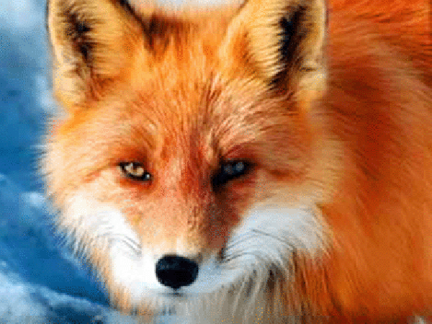
За деревьями, кустами
Промелькнуло быстро пламя.
Промелькнуло, пробежало,
Нет ни дыма, ни пожара.

Slide 6
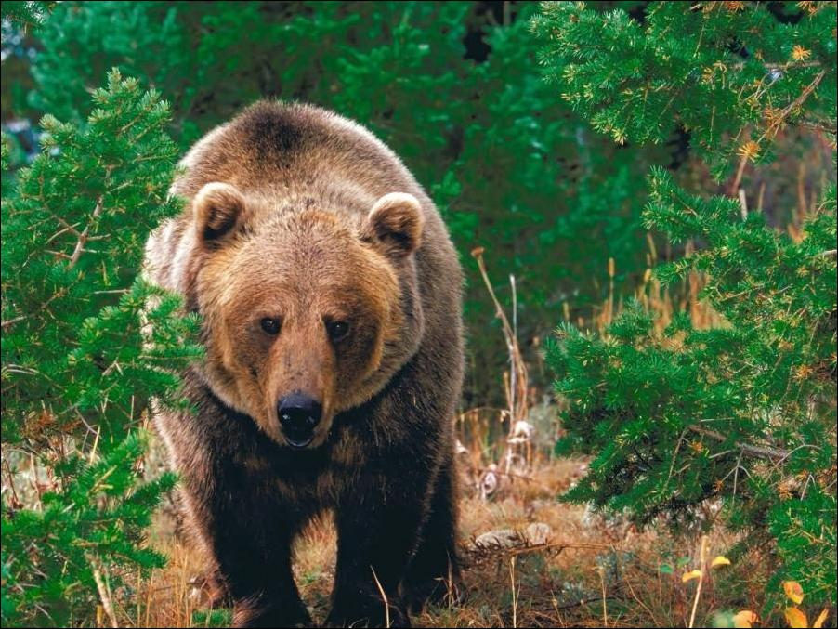
В чаще леса, где кругом
Тишина да бурелом,
Ни одной где нет дороги,
Сплю я зиму всю в берлоге.
И о лете до весны
Мне цветные снятся сны:
Как у леса на опушке
Собирал весь день свинушки,
По кустам искал малинку,
Подставляя солнцу спинку.
Мёд у пчёл таскал украдкой,
Прикрываясь бурой лапкой.
Желудей, орехов, ягод
Наедался сразу на год!
И, пригревшись, на полянке
Подпевал я коноплянке -
Начинал ей в такт реветь!
Как зовут меня?

Slide 7
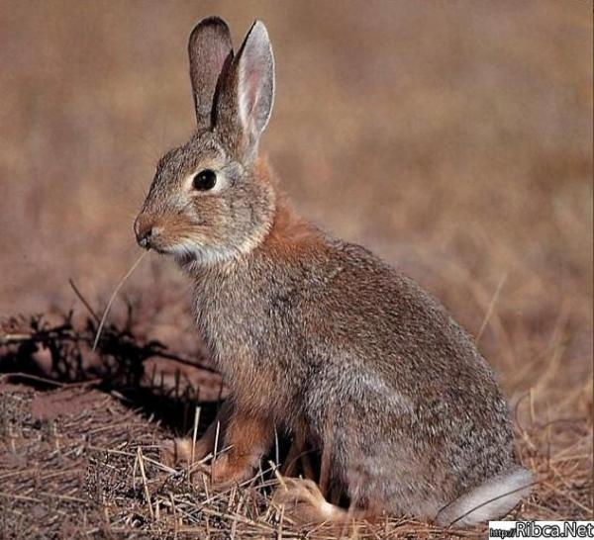
Хрупок и мал. Небольшого он веса.
Бегает в шубке блестящей по лесу.
Вырубки любит, полянки, опушки…
Клинышком хвостик и длинные ушки.
Летняя лежка - под кустиком в ямке.
Гнезда из трав себе делают самки,
Если должны малыши появиться.
Рыси и волки, орлы и лисицы
Очень опасны для этого рода.
Прытью его наградила природа.
Ест одуванчик, цикорий, люцерну…
А вот зимою питается скверно:
Ветошью трав, семенами, корою…
Туго приходится вьюжной порою.
Имя зверька поскорей отгадай-ка!
Правильно. Это, конечно же…

Slide 8
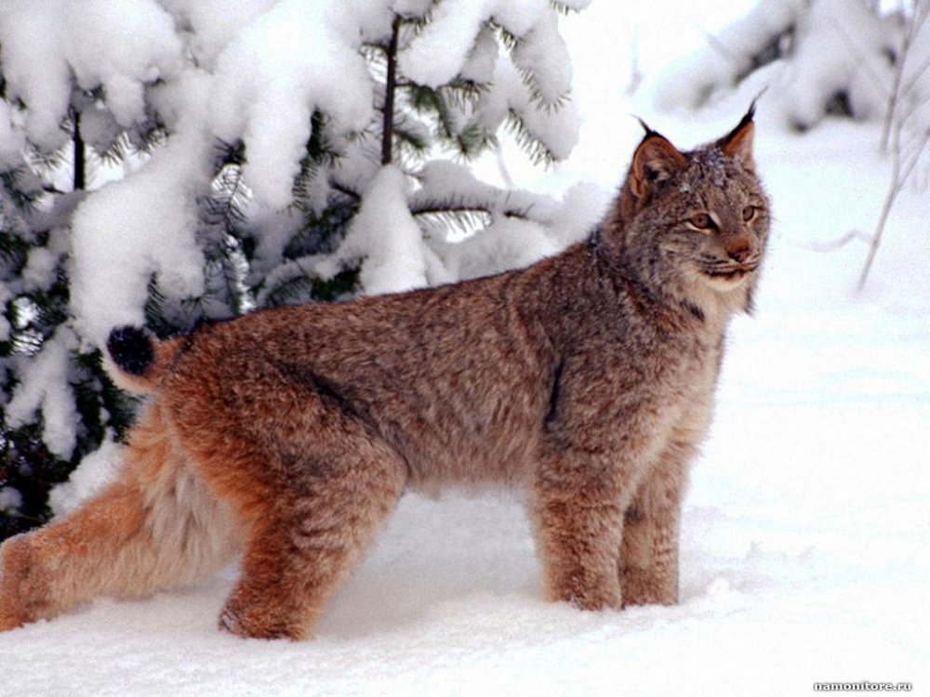
Пятнистая хищница, леса гроза,
На ушках по кисточке, злые глаза.
Живёт она в тёмной чащобе лесной
И лучше её обходить стороной.
По лесу скитается целую ночь.
Все звери спешат от разбойницы прочь.
На дерево может залезть без труда,
Для птиц зазевавшихся это беда.
Добычей зайчишка-беляк может стать,
Глухарь или рябчик, коль будут дремать.
Прогнать ты не сможешь её словом “брысь”.
Разбойница эта, конечно же …

Slide 9
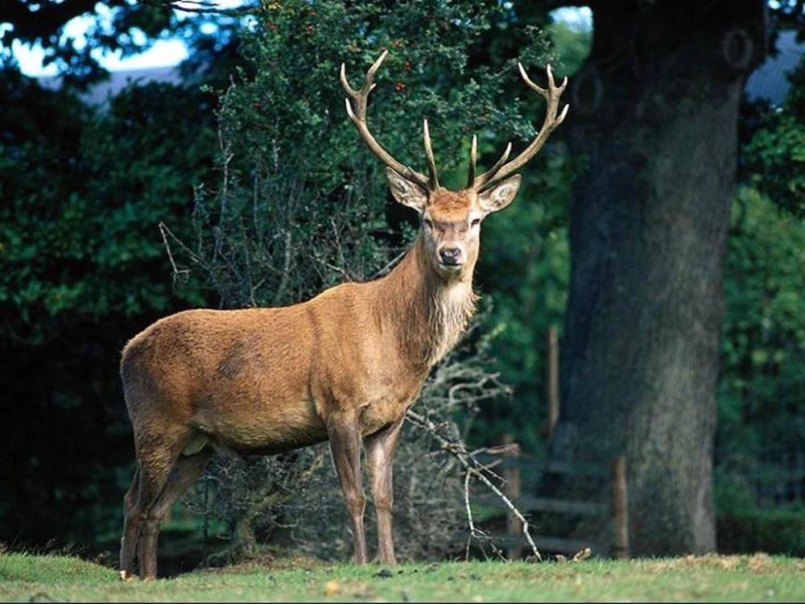
Трав копытами касаясь,
Ходит по лесу красавец,
Ходит смело и легко,
Рога раскинув широко.

Slide 10
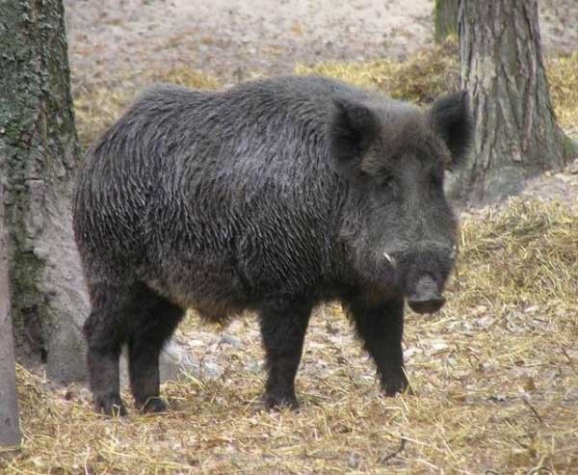
Дикий зверь тропой бежит,
То как хрюкнет, завизжит.
С ним детишек караван,
Этот зверь лесной – …

Slide 11
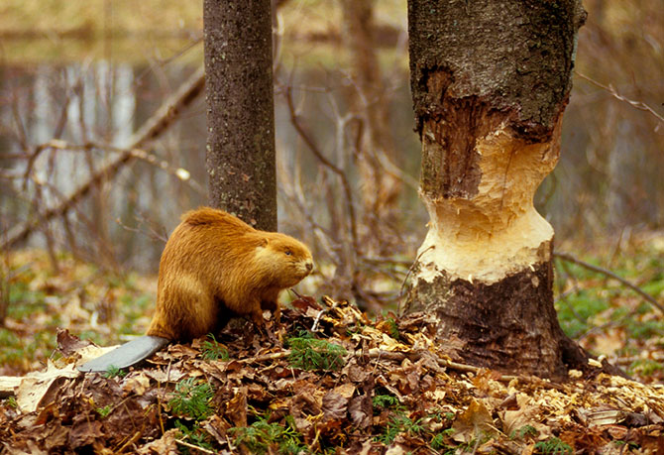
Хвост веслом! Пловец отменный!
Да и мех имеет ценный,
Строит «хатки» и плотины
Из ветвей, камней и тины.

Slide 12
Спасибо за внимание!

